Slide 1
Pemecahan Masalah Dengan Pendekatan Engineering

Slide 2
Masalah Engineering
Masalah engineering = masalah desain
Desain : memahami, membayangkan, memikirkan dan merencanakan suatu alat, suatu struktur, suatu proses, atau suatu sistem yang bermanfaat

Slide 3
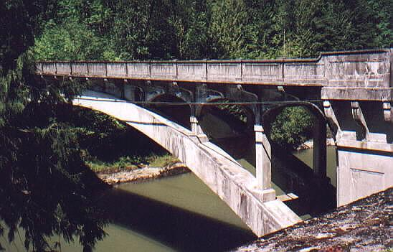
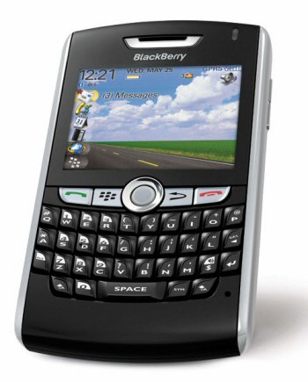
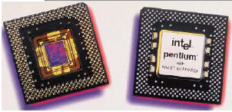
Apa itu Material?
Produk Engineering

Slide 4
Siapa Yang Mendesain Dan Mengembangkan Produk
Tradisional : perancang (desainer) sekaligus pembuat produk. Kegiatan mendesain tidak terpisah dari kegiatan membuat.
Modern : perancang bukan orang yang membuat produk. Kegiatan mendesain terpisah dari kegiatan membuat.

Slide 5
Siapa Yang Mendesain Dan Mengembangkan Produk
Pengembangan Produk:
- Kegiatan dari mulai pencarian ide produk sampai dengan memasarkan produk
- suatu kegiatan interdisiplin yang melibatkan hampir semua fungsi dari suatu perusahaan
3 fungsi sentral di perusahaan dalam pengembangan produk
1. Marketing
2. Desain
3. Manufaktur

Slide 6
Marketing
Fungsi marketing sebagai mediator interaksi antara perusahaan dengan customers
Mengidentifikasi peluang produk
Mendefinisikan segmen pasar
Mengidentifikasi kebutuhan pelanggan
Menetapkan harga jual (target prices)
Meluncurkan dan mempromosikan produk

Slide 7
Desain
Mendefinisikan bentuk fisik produk terbaik yang sesuai dengan kebutuhan
Fungsi desain termasuk :
  Engineering design (mechanical, electrical, software, dll)
  Industrial design (aesthetics, ergonomics, user interfaces)

Slide 8
Manufaktur
Bertanggung jawab dalam mendesain dan mengoperasikan sistem produksi
Fungsi lainnya:
  Pembelian (Purchasing)
  Distribusi
  Instalasi

Slide 9
Tim Pengembangan Produk
Project team
  Team leader
  Core team
  Extended team

Slide 10
Tim Pengembangan Produk
Finance
Sales
Legal
Manufacturing Engineer
Marketing Professional
Purchasing Specialist
Team Leader
Industrial Designer
Electronic Designerl
Mechanical Designer
Core team
Extended Team (termasuk supplier)

Slide 11
Contoh Pengembangan
Beberapa Produk
 | Stanley Tools Jobmaster (Obeng) | Roller Blade In-line Skate | HP Deskjet Printer | VW New Beettle | Boeing 777
Vol.Prod/Th | 100.000 | 100.000 | 4000.000 | 100.000 | 50
Umur Jual | 40 Th | 3 Th | 2Th | 6 Th | 30 Th
Harga Jual | $3 | $200 | $300 | $17.000 | $130.000
Jumlah Part | 3 | 35 | 200 | 100.000 | 130.000
Waktu Pengembangan | 1 Th | 2 Th | 1,5 Th | 3,5 Th | 4,5 Th
Tim Internal | 3 orang | 5 orang | 100 orang | 800 orang | 6.800 orang
Tim Eksternal | 3 orang | 10 orang | 75 orang | 800 orang | 10.000 orang
Biaya Pengembangan/ Investasi produksi | $150.000 $150.000 | $750.000 $1.000.000 | $50.000.000 $25.000.000 | $400.000.000$500.000.000 | $3 M $3 M

Slide 12
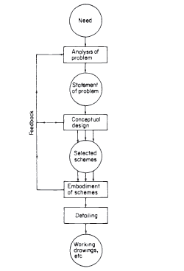
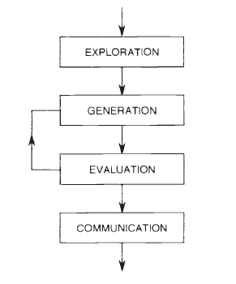
Model Proses Desain
Model French
Model sederhana

Slide 13
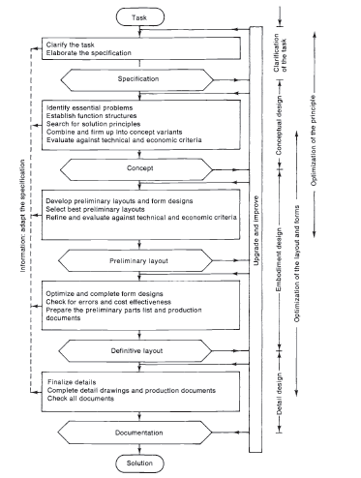
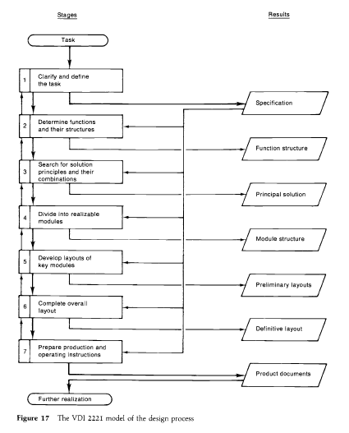
Model Proses Desain
Model Pahl dan Beitz
Model VDI

Slide 14
Metode Desain Engineering
Tahapan Desain (referensi Paul W.Right):
1. Identifikasi masalah
2. Pengumpulan informasi
3. Pencarian solusi
4. Penuangan ide menjadi desain awal (termasuk pembuatan model)
5. Evaluasi dan pemilihan solusi terbaik
6. Pembuatan laporan, rencana kerja dan data teknis
7. Implementasi desain (proses produksi)

Slide 15
Identifikasi Masalah
Tahap pertama dalam desain yang penting adalah mengidentifikasi masalah dengan benar dan tepat
Menurut Pearson : Suatu masalah yang didefinisikan secara benar adalah masalah yang telah sebagian terselesaikan. Mengenali masalah secara tepat merupakan langkah utama menuju suatu solusi.
Di dalam mendefinisikan masalah harus dihindari pencantuman solusi pemecahan masalah agar pencarian solusi tidak dibatasi dan bisa lebih luas. Definisi masalah harus obyektif.
Contoh: Masalah mengurangi angka kematian pengendara dan penumpang kendaraan bermotor akibat kecelakaan lalu lintas. Masalah didefinisikan tidak hanya didasarkan pada pencegahan kecelakaan tetapi juga berdasarkan pengurangan angka kerugian.

Slide 16
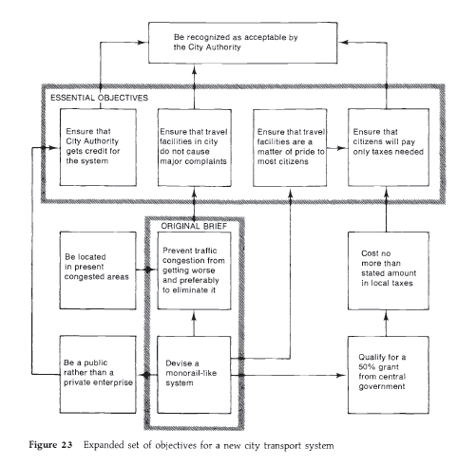
Identifikasi Masalah

Slide 17
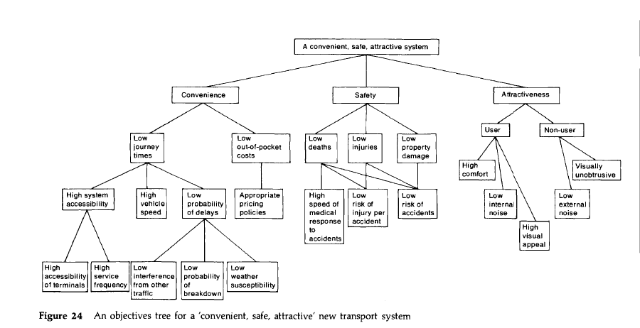
Identifikasi Masalah

Slide 18
Identifikasi Masalah
Contoh definisi masalah yang salah :
1. Desainlah tas sekolah yang kuat tahan lama dan terbuat dari bahan kulit sapi, dapat membawa beban maksimal 20 kilogram serta ongkos produksinya Rp 75000/buah.
2. Desainlah alat pemotong rumput portable yang digerakkan batere dan mekanisme penggeraknya roda gigi, pisau pemotongnya terbuat dari baja tahan karat dan kecepatan putarnya 1000 rpm
Contoh definisi masalah yang benar :
1. Desainlah tas sekolah yang kuat dan tahan lama, dapat membawa beban yang berat serta harganya murah
2. Desainlah alat pemotong rumput portable

Slide 19
Pengumpulan Informasi
Metode a.l:
- literature searching
- wawancara
- kuesioner
- investigasi kebiasaan pengguna
- percobaan
Jenis Informasi :
- hasil pengukuran, hasil percobaan di laboratorium, hasil survey, penelitian hak paten dan desain sebelumnya, dan lain-lain

Slide 20
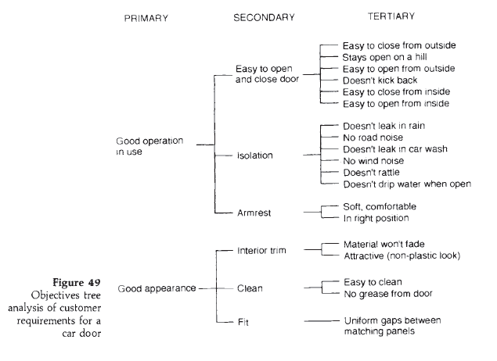
Pengumpulan Informasi

Slide 21
Pencarian Solusi
Perlu kreativitas dan inovasi
Metode :
1. Brainstorming
2. Checklist
3. Daftar atribut
4. Hubungan paksa
5. Analisis morfologi

Slide 22
Brainstorming
Pencarian ide dan solusi secara kelompok (6-12 orang)
Anggota kelompok terdiri dari berbagai disiplin ilmu
Setiap anggota menuliskan idenya (termasuk ide yang kelihatannya tidak masuk akal ) dan kemudian diutarakan didepan anggota lainnya
Tidak diperkenankan mengkritisi ide anggota lainnya
Ide anggota kelompok menjadi stimulus bagi sesama anggota untuk menghasilkan ide baru
Waktu : 20-30 menit

Slide 23
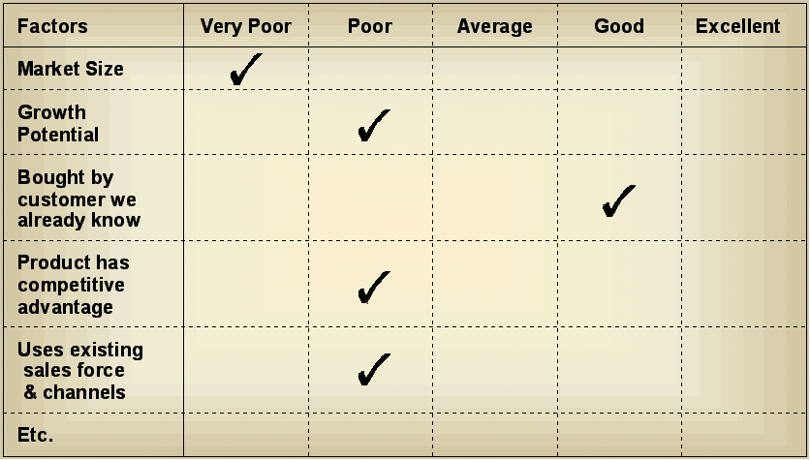
Checklist
Pembuatan checklist
Kajian terhadap berbagai kemungkinan desain
Mis checklist untuk mengembangkan suatu alat
- cara alat dimodifikasi
- cara alat disusun ulang
- cara alat disederhanakan, dsb

Slide 24
Daftar Atribut
Pembuatan daftar atribut
Atribut produk: warna, material, bentuk, dsb
Contoh daftar atribut untuk desain pesawat telepon :
Atribut | Ide
warna | Warna apa saja, transparan, bermotif
material | Logam, kaca, kayu, karet
tombol | Desain 10 tombol, sistem tuas, model sempoa, segaris
gagang dan pesawat | Bentuk kotak, bundar, oval, tanpa gagang

Slide 25
Teknik Hubungan Paksa
Memaksakan terjadinya hubungan antara dua atau lebih ide atau produk yang secara normal tidak saling memiliki relasi untuk membangkitkan ide.
Pemilihan elemen tertentu yang menjadi produk yang akan didesain, kemudian dilakukan pembentukan hubungan paksa dengan suatu elemen lain yang dipilih secara acak
Contoh desain alat pemotong rumput:
- Elemen yang dipilih secara acak: roda mobil
Ide yang didapatkan:
- alat pemotong berbentuk lingkaran
- alat pemotong terbuat dari karet
- alat pemotong dapat berputar
- alat pemotong memiliki jari-jari
- alat pemotong memiliki rem, dsb

Slide 26
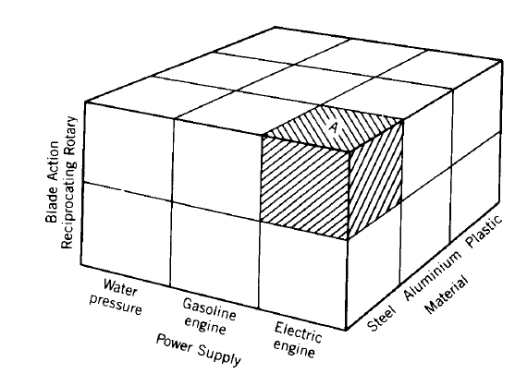
Analisis Morfologi
Menggali kemungkinan-kemungkinan ide atau solusi pemecahan masalah dan mengkombinasikan ide atau solusi tersebut
Model kubus dan matriks
Kubus A mewakili alat pemotong rumput yang atributnya :
Material: terbuat dari baja (steel)
Power supply: suplai daya dari listrik (electric)
Blade action: aksi pisau berputar (rotary)

Slide 27
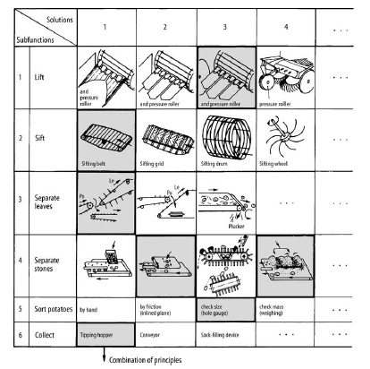
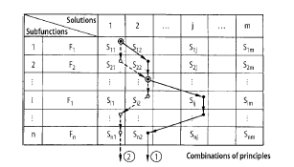
Matriks Morfologi
Matriks morfologi untuk desain mesin pemanen kentang
Pengkombinasian solusi-solusi

Slide 28
Penuangan Ide Menjadi Desain Awal
Penuangan ide menjadi desain awal:
- ide-ide yang prospektif dikembangkan lebih lanjut
- banyak melibatkan proses pengambilan keputusan (pemilihan konsep rancangan, material, dimensi, dsb)
- pembuatan sketsa, pembuatan model, pengujian
Analisis: pemisahan keseluruhan desain menjadi beberapa bagian kecil untuk pengamatan yang lebih seksama
Sintesis: penyerapan fakta-fakta, prinsip-prinsip kedalam ide atau gagasan menyeluruh yang akan memenuhi solusi masalah

Slide 29
Model
Model (menurut Duderstadt): penyederhanaan deskripsi suatu sistem atau suatu proses engineering yang dapat memudahkan tahap analisis atau desain
Jenis model:
- model analitik atau matematika
- model simulasi
- model fisik

Slide 30
Model Matematika
Model matematik terdiri dari sebuah persamaan atau kelompok persamaan yang mewakili suatu sistem fisik
Mendeskripsikan fenomena fisik yang tidak kompleks
Contoh persamaan matematika untuk tekanan angin pada sebuah struktur :
P= KV²
dimana:
P= tekanan angin (pon/kaki²)
K= faktor yang bergantung pada bentuk struktur
V= kecepatan angin (mil/jam)

Slide 31
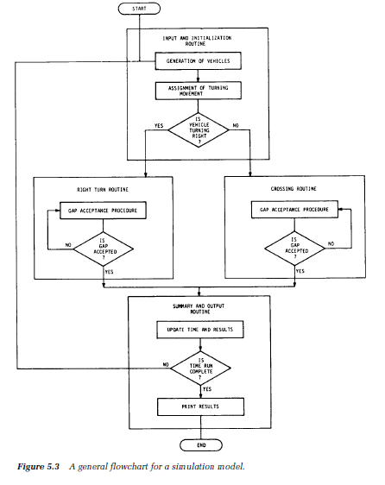
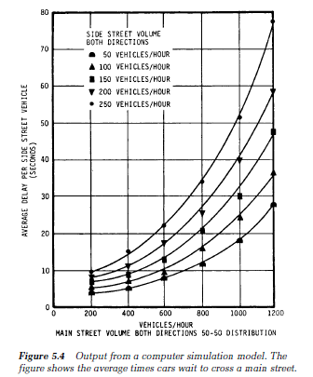
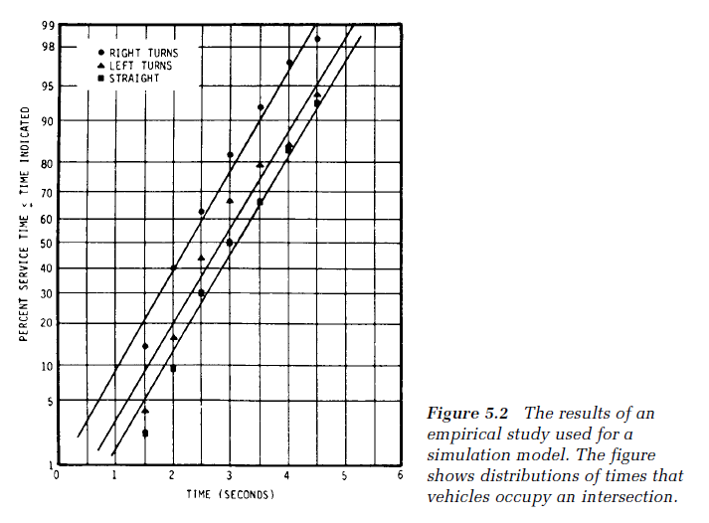
Model Simulasi
Model simulasi untuk mempelajari sistem yang kompleks
Model simulasi (mis: simulasi komputer): dapat berdasarkan hasil pengamatan atau berdasarkan model matematik empiris

Slide 32
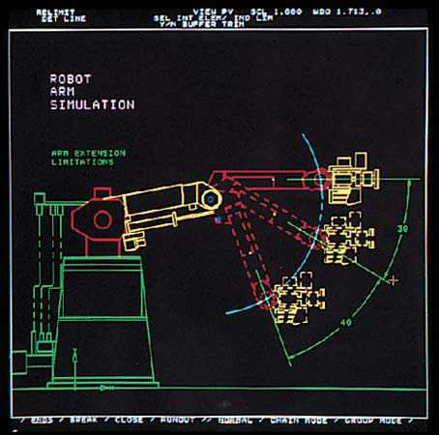
Model Simulasi

Slide 33
Model Fisik
Model fisik: untuk memahami lebih dalam tentang produk yang didisain atau fenomena kompleks yang terjadi (mis: kinerja berbagai bentuk kapal selam di dalam air, perilaku gelombang air laut di pelabuhan, dsb)
Dibuat sesuai dengan ukuran produk yang sesungguhnya atau dengan skala ( mis: 1:4, 1: 48)

Slide 34
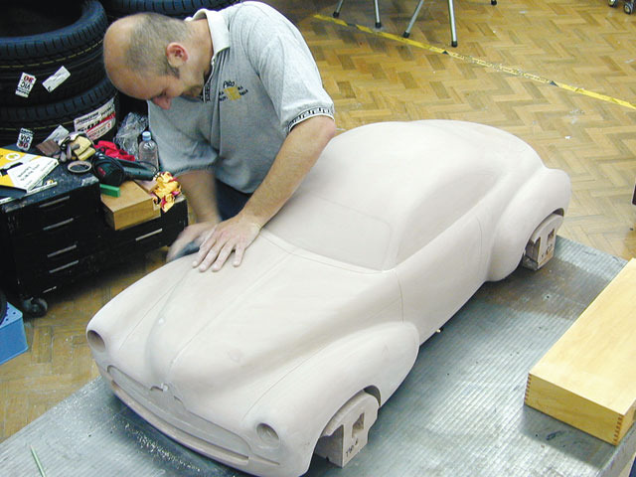
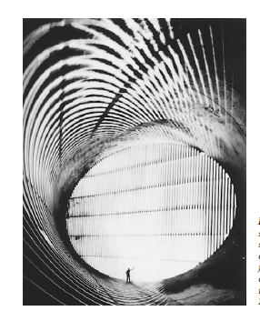
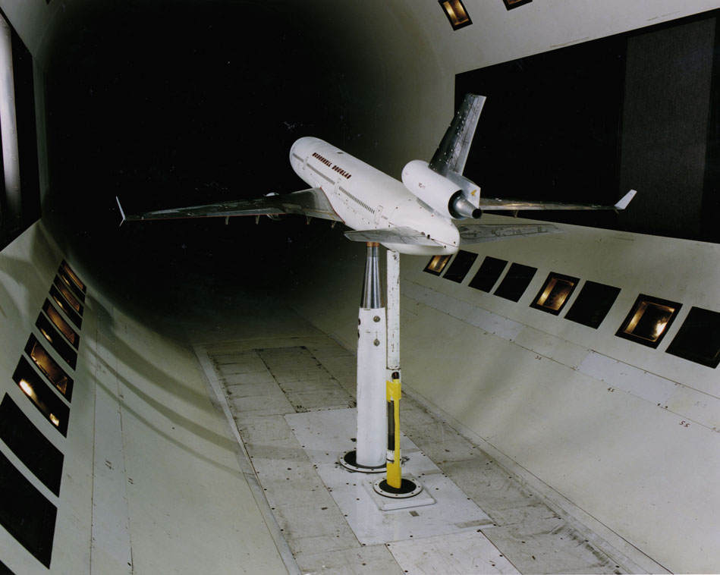

Slide 35
Evaluasi dan Pemilihan Solusi Terbaik
Evaluasi berdasarkan:
- Analisis teknik
- pengujian prototipe
- Analisis ekonomi
- menentukan kelayakan proyek
- membandingan desain alternatif
- menentukan prioritas proyek
- mengevaluasi fitur tertentu pada desain
- Analisis sosial dan lingkungan
- dampak produk terhadap masyarakat dan lingkungan

Slide 36
Penyiapan Laporan, Rencana Kerja, Data Teknis
Pembuatan laporan teknis, rancangan, gambar teknik, data-data teknis (spesifikasi), dsb tentang produk
Sebagai media informasi dan komunikasi antar stakeholder

Slide 37
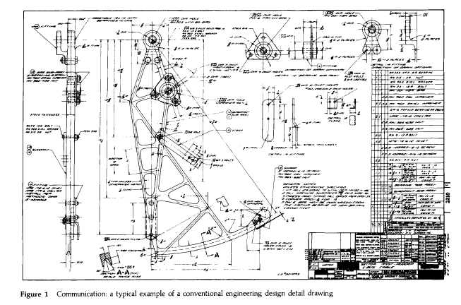

Slide 38
Implementasi Desain
Proses produksi
Pengawasan dan supervisi pada saat produksi
Pengurusan dan pengajuan hak paten (jika ada penemuan produk baru)

Slide 39
Tugas
Rancanglah suatu produk atau alat yang berguna untuk manusia. Produk bebas dipilih namun produk harus berwujud barang (bukan jasa) dan bukan produk makanan, software, buku, baju (kain). Tugas dibuat secara tim/berkelompok (maks. 3 mahasiswa) dan setiap tim harus merancang produk yang berbeda.
Buatlah laporan yang harus berisi :
1. nama dan NIM dari ketua tim beserta anggotanya
2. latar belakang tentang produk yang dipilih dan identifikasi masalah
3. metode pengumpulan informasi
4. teknik pencarian solusi. Gunakan daftar atribut, teknik hubungan paksa dan analisis morfologi (harus digunakan ketiga-tiganya)
5. sketsa atau gambar lengkap produk yang dirancang
Penilaian tugas didasarkan pada ide dan originalitas produk (20%), kreativitas dalam penyelesaian masalah (40%) dan laporan (40%).
Tugas dikumpulkan tgl 20 Juni 2014 . Pengumpulan yang terlambat tidak akan dinilai.
Referensi : Wright H, Paul, Pengantar Engineering, Penerbit Erlangga, 2005

